Slide 1
«Алгоритмы – решатели некоторых стереометрических задач, основанные на координатном и векторно-координатном методах»
«Математика»
Автор:
Бруй С.Н.,
учитель математики
МБОУ
«СОШ №14»
Г. Кемерово

Slide 2
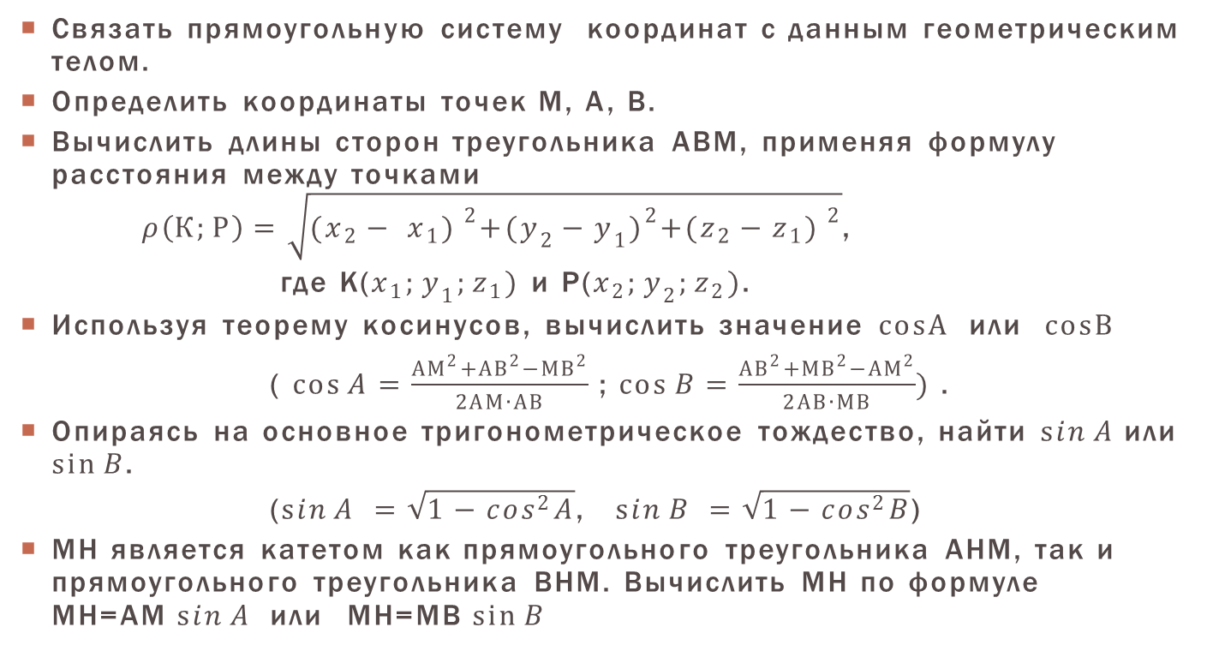
Алгоритм
«Расстояние от точки М до прямой АВ».
Связать прямоугольную систему координат с данным геометрическим телом.
Определить координаты точек М, А, В.
Вычислить длины сторон треугольника АВМ, применяя формулу расстояния между точками $ρ\left(К;Р\right)=\sqrt{{(x_{2}− x_{1})}^{ 2}+{(y_{2}−y_{1})}^{2}+{(z_{2}−z_{1})}^{ 2}}$,
где К($x_{1};y_{1};z_{1})$ и Р($x_{2};y_{2};z_{2})$.
Используя теорему косинусов, вычислить значение $cosA$ или $cosB$
( $\cos{A=\frac{{АМ}^{2}+{АВ}^{2}−{МВ}^{2}}{2АМ∙АВ} }$; $\cos{B=\frac{{АВ}^{2}+{МВ}^{2}−{АМ}^{2}}{2АВ∙МВ}) }$.
Опираясь на основное тригонометрическое тождество, найти $\sin{A }$или $\sin{B}$.
($\sin{A }=\sqrt{1−\cos^{2}A}$, $\sin{B }=\sqrt{1−\cos^{2}B}$)
МН является катетом как прямоугольного треугольника АНМ, так и прямоугольного треугольника ВНМ. Вычислить МН по формуле МН=АМ$\sin{A }$или МН=МВ$\sin{B}$

Slide 3

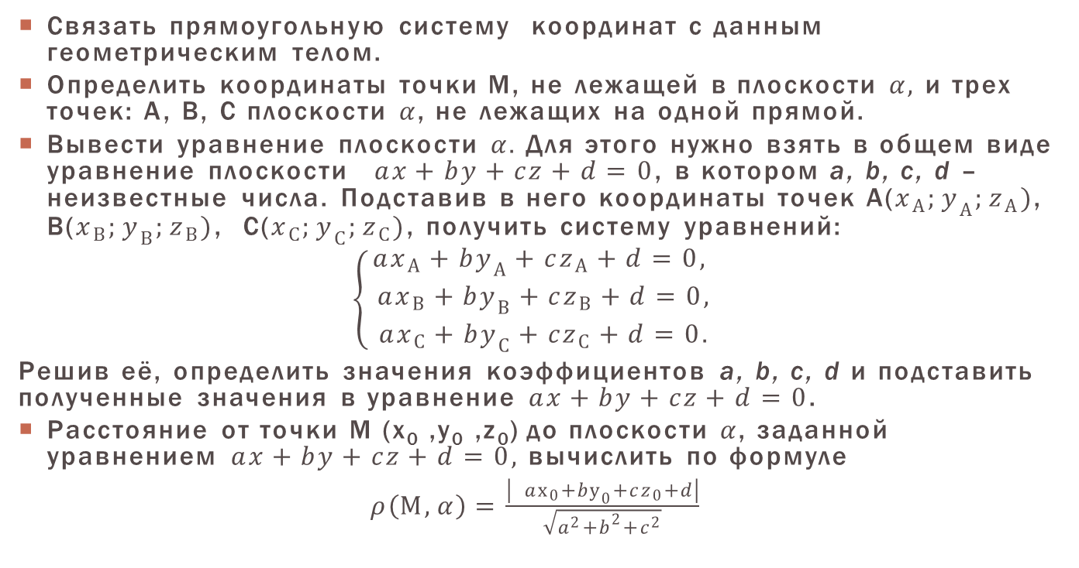
Алгоритм «Расстояние от точки М до плоскости $α$».
Связать прямоугольную систему координат с данным геометрическим телом.
Определить координаты точки М, не лежащей в плоскости $α,$ и трех точек: А, В, C плоскости $α$, не лежащих на одной прямой.
Вывести уравнение плоскости $α.$Для этого нужно взять в общем виде уравнение плоскости$ax+by+cz+d=0$, в котором a, b, c, d – неизвестные числа. Подставив в него координаты точек А($x_{А};y_{А};z_{А})$, В($x_{В};y_{В};z_{В})$, C($x_{C};y_{C};z_{C})$, получить систему уравнений:
$$\left\{\begin{aligned}ax_{А}+by_{А}+cz_{А}+d=0, \\ ax_{В}+by_{В}+cz_{В}+d=0, \\ ax_{C}+by_{C}+cz_{C}+d=0.\end{aligned}\right.$$
Решив её, определить значения коэффициентов a, b, c, d и подставить полученные значения в уравнение $ax+by+cz+d=0$.
Расстояние от точки M (x₀ ,y₀ ,z₀) до плоскости $α$, заданной уравнением $ax+by+cz+d=0,$ вычислить по формуле
$ρ\left(М, α\right)=\frac{\left| aх_{0}+bу_{0}+cz_{0}+d\right|}{\sqrt{a^{2}+b^{2}+c^{2}}}$

Slide 4
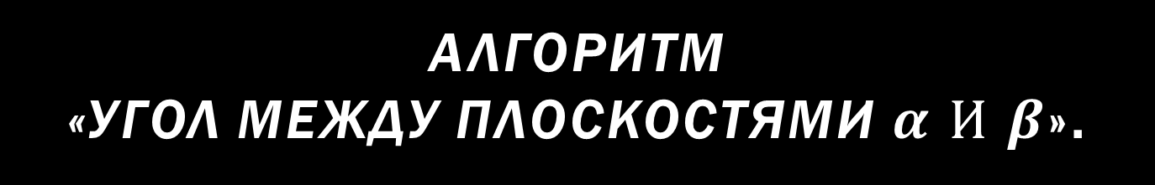
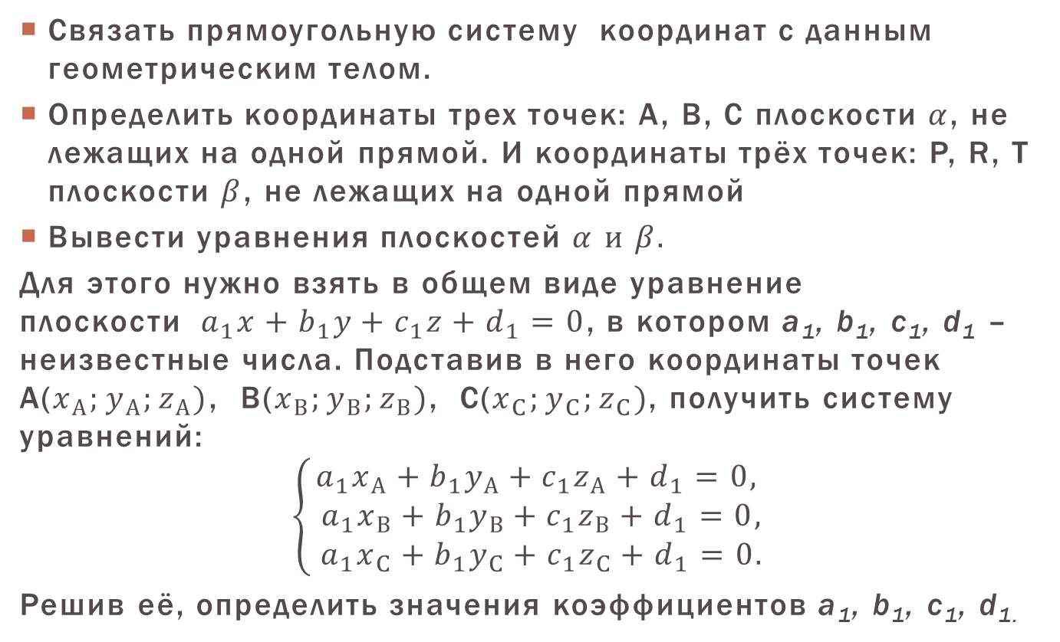
Алгоритм
«Угол между плоскостями $α и β$».
Связать прямоугольную систему координат с данным геометрическим телом.
Определить координаты трех точек: А, В, C плоскости $α$, не лежащих на одной прямой. И координаты трёх точек: Р, R, T плоскости $β$, не лежащих на одной прямой
Вывести уравнения плоскостей $α и β.$
Для этого нужно взять в общем виде уравнение плоскости$a_{1}x+b_{1}y+c_{1}z+d_{1}=0$, в котором a₁, b₁, c₁, d₁ – неизвестные числа. Подставив в него координаты точек А($x_{А};y_{А};z_{А})$, В($x_{В};y_{В};z_{В})$, C($x_{C};y_{C};z_{C})$, получить систему уравнений:
$$\left\{\begin{aligned}a_{1}x_{А}+{b_{1}y}_{А}+{c_{1}z}_{А}+d_{1}=0, \\ a_{1}x_{В}+b_{1}y_{В}+{c_{1}z}_{В}+d_{1}=0, \\ a_{1}x_{C}+{b_{1}y}_{C}+{c_{1}z}_{C}+d_{1}=0.\end{aligned}\right.$$
Решив её, определить значения коэффициентов a₁, b₁, c₁, d_{1.}

Slide 5
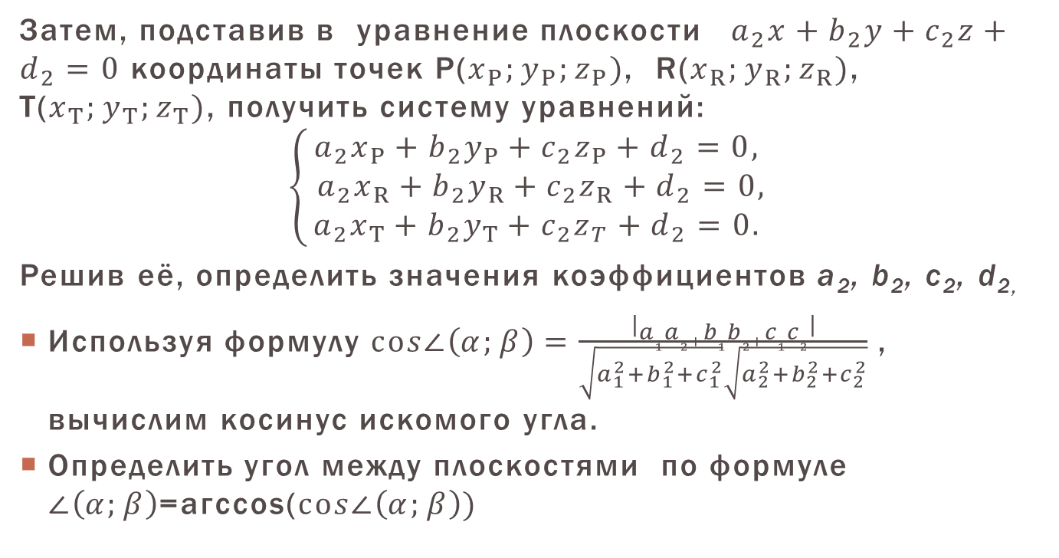
Алгоритм
«Угол между плоскостями $α и β$».
Затем, подставив в уравнение плоскости$a_{2}x+b_{2}y+c_{2}z+d_{2}=0$координаты точек Р($x_{P};y_{P};z_{P})$, R($x_{R};y_{R};z_{R})$, T($x_{T};y_{T};z_{T})$, получить систему уравнений:
$$\left\{\begin{aligned}a_{2}x_{P}+b_{2}y_{P}+{c_{2}z}_{P}+d_{2}=0, \\ { a}_{2}x_{R}+{b_{2}y}_{R}+{c_{2}z}_{R}+d_{2}=0, \\ a_{2}x_{T}+b_{2}y_{T}+c_{2}z_{T}+d_{2}=0.\end{aligned}\right.$$
Решив её, определить значения коэффициентов a₂, b₂, c₂, d_{2,}
Используя формулу $соs∠\left(α;β\right)=\frac{\left|a_{1}a_{2}+b_{1}b_{2}+c_{1}c_{2}\right|}{\sqrt{a_{1}^{2}+b_{1}^{2}+c_{1}^{2}}\sqrt{a_{2}^{2}+b_{2}^{2}+c_{2}^{2}}}$ , вычислим косинус искомого угла.
Определить угол между плоскостями по формуле $∠\left(α;β\right)$=агссоs($соs∠\left(α;β\right))$

Slide 6
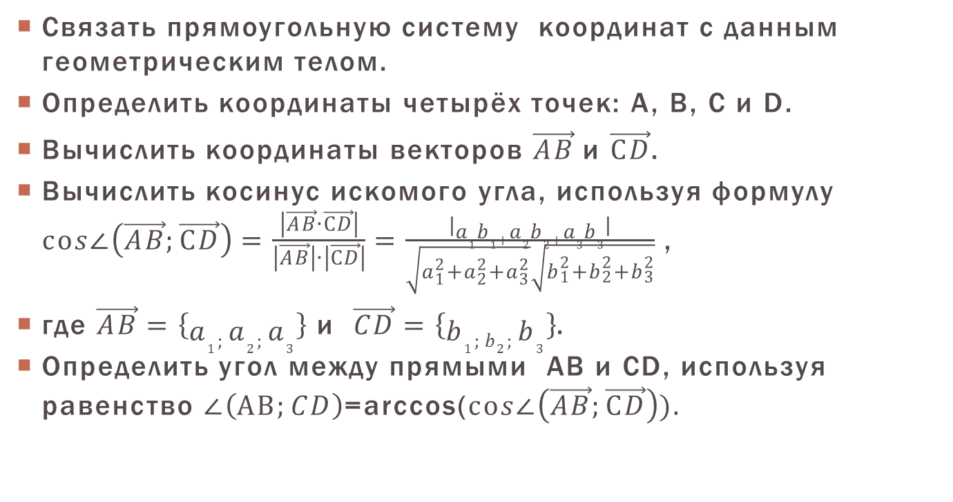
Алгоритм
«Угол между прямыми АВ и СD»
Связать прямоугольную систему координат с данным геометрическим телом.
Определить координаты четырёх точек: А, В, C и D.
Вычислить координаты векторов $\vec{AB}$и $\vec{СD}$.
Вычислить косинус искомого угла, используя формулу $соs∠\left(\vec{AB};\vec{СD}\right)=\frac{\left|\vec{AB}∙\vec{СD}\right|}{\left|\vec{AB}\right|∙\left|\vec{СD}\right|}=\frac{\left|a_{1}b_{1}+a_{2}b_{2}+a_{3}b_{3}\right|}{\sqrt{a_{1}^{2}+a_{2}^{2}+a_{3}^{2}}\sqrt{b_{1}^{2}+b_{2}^{2}+b_{3}^{2}}}$ ,
где $\vec{AB}=\left\{a_{1};a_{2};a_{3}\right\}$ и $\vec{CD}=\left\{b_{1};b_{2};b_{3}\right\}$.
Определить угол между прямыми АВ и СD, используя равенство $∠\left(АВ;CD\right)$=аrссоs($соs∠\left(\vec{AB};\vec{СD}\right)).$

Slide 7

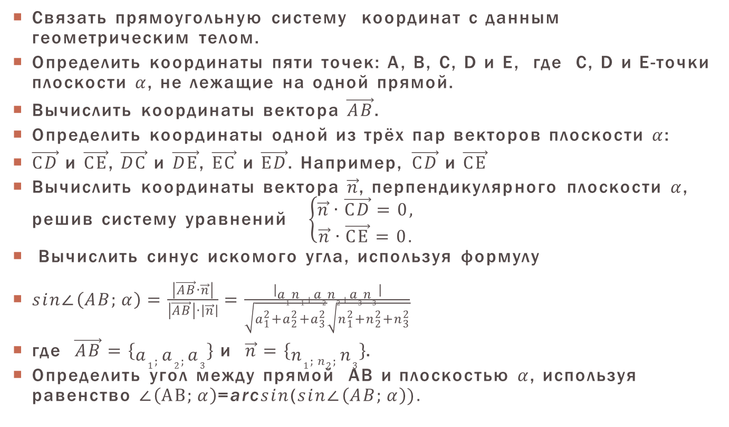
Алгоритм
«Угол между прямой АВ и плоскостью $α$»
Связать прямоугольную систему координат с данным геометрическим телом.
Определить координаты пяти точек: А, В, C, D и Е, где C, D и Е-точки плоскости $α$, не лежащие на одной прямой.
Вычислить координаты вектора $\vec{AB}$.
Определить координаты одной из трёх пар векторов плоскости $α$:
$\vec{СD}$ и $\vec{СЕ}$, $\vec{DС}$ и $\vec{DЕ}$, $\vec{ЕС}$ и $\vec{ЕD}$. Например, $\vec{СD}$ и $\vec{СЕ}$
Вычислить координаты вектора $\vec{n}$, перпендикулярного плоскости $α$, решив систему уравнений $\left\{\begin{aligned}\vec{n}∙\vec{СD}=0, \\ \vec{n}∙\vec{СЕ}=0.\end{aligned}\right.$
Вычислить синус искомого угла, используя формулу
$sin∠\left(AB;α\right)=\frac{\left|\vec{AB}∙\vec{n}\right|}{\left|\vec{AB}\right|∙\left|\vec{n}\right|}=\frac{\left|a_{1}n_{1}+a_{2}n_{2}+a_{3}n_{3}\right|}{\sqrt{a_{1}^{2}+a_{2}^{2}+a_{3}^{2}}\sqrt{n_{1}^{2}+n_{2}^{2}+n_{3}^{2}}}$
где $\vec{AB}=\left\{a_{1};a_{2};a_{3}\right\}$ и $\vec{n}=\left\{n_{1};n_{2};n_{3}\right\}$.
Определить угол между прямой АВ и плоскостью $α$, используя равенство $∠\left(АВ;α\right)$=аrс$sin$($sin∠\left(AB;α\right)).$

Slide 8
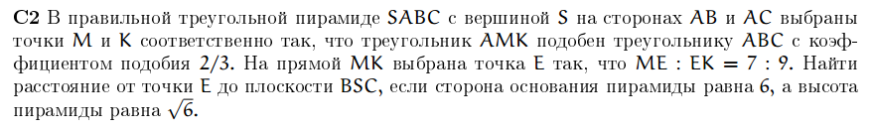
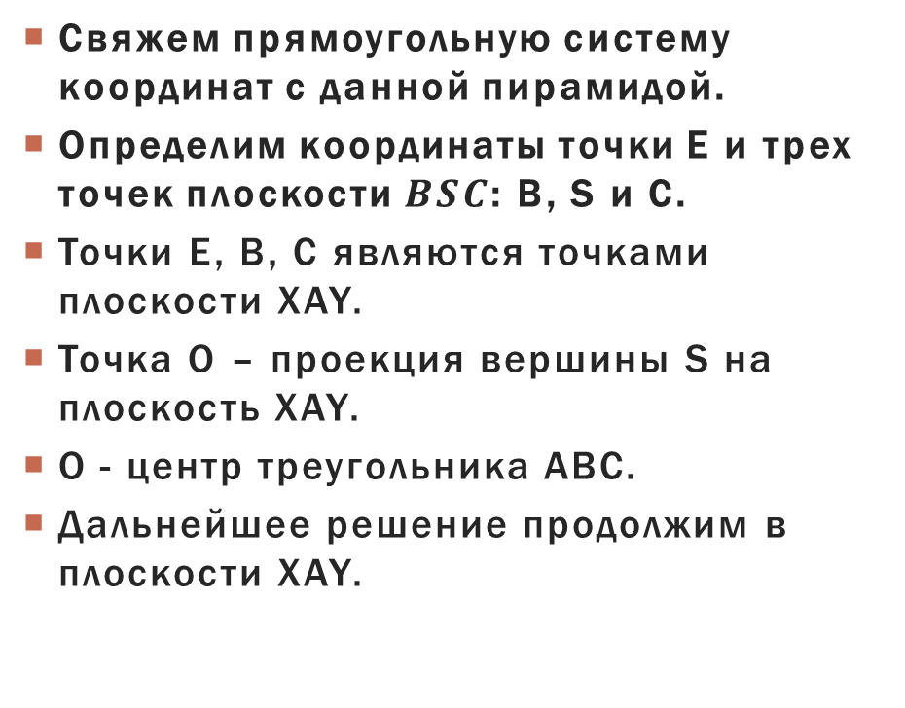
Свяжем прямоугольную систему координат с данной пирамидой.
Определим координаты точки Е и трех точек плоскости $BSC$: В, S и C.
Точки E, B, C являются точками плоскости XAY.
Точка О – проекция вершины S на плоскость XAY.
О - центр треугольника ABC.
Дальнейшее решение продолжим в плоскости XAY.
z
S
y
K
C
A
E
O
M
B
x

Slide 9
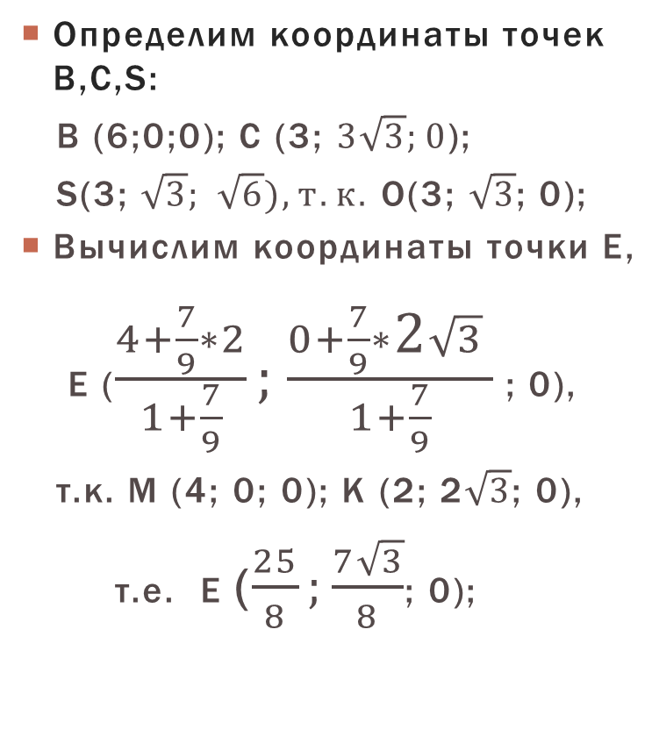
Определим координаты точек B,C,S:
В (6;0;0); С (3; $3\sqrt{3};0$);
S(3; $\sqrt{3}; \sqrt{6}), т.к.$ О(3; $\sqrt{3}$; 0);
Вычислим координаты точки Е,
E ($\frac{4+\frac{7}{9}∗2}{1+\frac{7}{9}};$ $\frac{0+\frac{7}{9}∗\text{2}\sqrt{3} }{1+\frac{7}{9}}$ ; 0),
т.к. М (4; 0; 0); К (2; 2$\sqrt{3}$; 0),
т.е. Е ($\frac{25}{8};\frac{7\sqrt{3}}{8}$; 0);
y
C
K
H
O
E
A
B
x
M

Slide 10
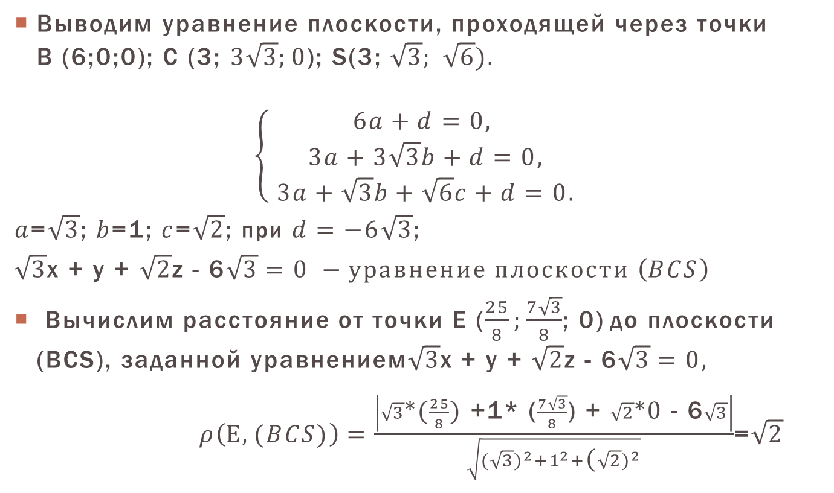
Выводим уравнение плоскости, проходящей через точки В (6;0;0); С (3; $3\sqrt{3};0$); S(3; $\sqrt{3}; \sqrt{6}).$
$$\left\{\begin{aligned}6a+d=0, \\ 3a+3\sqrt{3}b+d=0, \\ 3a+\sqrt{3}b+\sqrt{6}c+d=0.\end{aligned}\right.$$
$a$=$\sqrt{3}$; $b$=1; $c$=$\sqrt{2}$; при $d=−6\sqrt{3}$;
$\sqrt{3}$x + y + $\sqrt{2}$z - 6$\sqrt{3}=0 −уравнение плоскости \left(BCS\right)$
Вычислим расстояние от точки Е ($\frac{25}{8};\frac{7\sqrt{3}}{8}$; 0) до плоскости (BCS), заданной уравнением$\sqrt{3}$x + y + $\sqrt{2}$z - 6$\sqrt{3}=0,$
$ρ\left(Е, (BCS)\right)=\frac{\left|\sqrt{3}\text{∗(}\frac{25}{8}\text{)}\text{ +}\text{1∗} \text{(}\frac{7\sqrt{3}}{8}\text{)}\text{ + }\sqrt{2}\text{∗0}\text{ − 6}\sqrt{3}\right|}{\sqrt{{(\sqrt{3})}^{2}+1^{2}+{\text{(}\sqrt{2})}^{2}}}$=$\sqrt{2}$

Slide 11
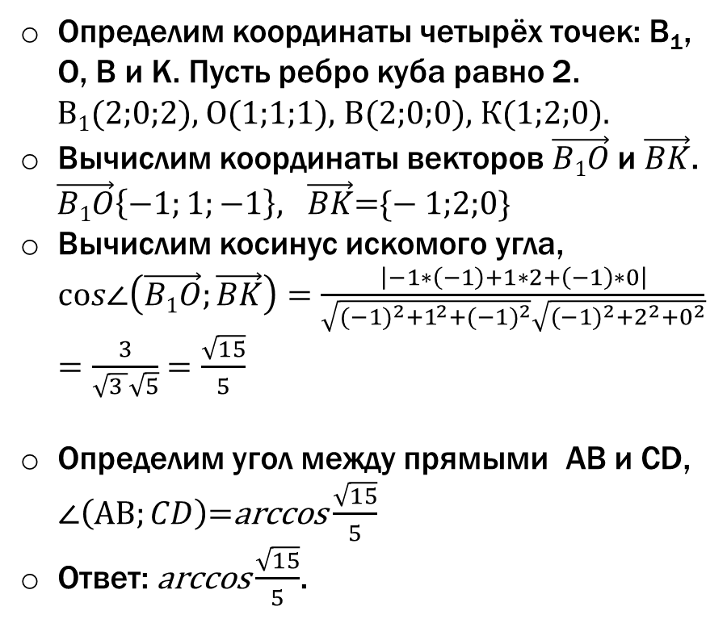
Введем прямоугольную систему координат, как показано на рисунке.
Определим координаты четырёх точек: В₁, О, В и К. Пусть ребро куба равно 2.
В₁(2;0;2), О(1;1;1), В(2;0;0), К(1;2;0).
Вычислим координаты векторов $\vec{B1O}$и $\vec{BK}$.
$\vec{B1O}\left\{−1;1;−1\right\}, \vec{BK}$={$−$1;2;0}
Вычислим косинус искомого угла, $соs∠\left(\vec{B1O};\vec{BK}\right)=\frac{\left|−1∗\left(−1\right)+1∗2+\left(−1\right)∗0\right|}{\sqrt{{(−1)}_{}^{2}+1_{}^{2}+{(−1)}_{}^{2}}\sqrt{{(−1)}_{}^{2}+2_{}^{2}+0_{}^{2}}}$ $=\frac{3}{\sqrt{3 }\sqrt{5}}$ $=\frac{\sqrt{15}}{5}$
Определим угол между прямыми АВ и СD, $∠\left(АВ;CD\right)$=аrссоs $\frac{\sqrt{15}}{5}$
Ответ: аrссоs $\frac{\sqrt{15}}{5}$.
z
D₁
C₁
A₁
B₁
O
y
K
D
C
A
B
x

Slide 12
СПАСИБО ЗА ВНИМАНИЕ!

